Slide 1

Hidro Control
Projeto Integrador: Arquitetura Orientada a Serviços

Slide 2
Vinicius Nunes dos Santos
Gustavo de Oliveira dos Santos
Matheus Rogério dos Santos
Integrantes

Slide 3

Introdução
Este trabalho consiste em um projeto forjado nos moldes de sustentabilidade moderna, onde temos como foco principal o uso consciente dos recursos hídricos e como seu uso e compreensão de como utilizá-la da melhor forma e como esse uso inteligente pode impactar o meio ambiente.

Slide 4

ESG e as ODS contempladas no projeto
ODS 12 - Consumo e Produção Responsáveis:
A plataforma ajuda os usuários a monitorarem e controlar seu consumo de água, promovendo práticas de consumo responsável e sustentável.
ODS 6 - Água Limpa e Saneamento: O projeto contribui diretamente para este objetivo ao promover o uso consciente e responsável da água
ODS 13 - Ação Contra a Mudança Global do Clima:
Embora não seja diretamente relacionado ao controle de emissões de gases de efeito estufa, o projeto pode incentivar práticas de conservação de água

Slide 5

Empreendedorismo ambiental
O Foco do projeto seria que em parceria com a Sabesp, como nossa apoiadora para que pudessemos concientizar sobre novos meios para economização da água para que com esse fim ajudando clientes nos custos financeiros e evitando impactos ambientais

Slide 6
Justificativa
O projeto reside na urgência de abordar o consumo excessivo de água, um recurso vital que enfrenta crescentes desafios de escassez e degradação ambiental.
Segundo o Sistema Nacional de Informações sobre Saneamento, do Ministério das Cidades, cada brasileiro consome, em média, 154 litros de água todos os dias. O número, que a princípio pode parecer baixo, ultrapassa os 110 litros necessários, alerta a Organização das Nações Unidas (ONU).

Slide 7


Escopo do projeto
Desenvolvimento Web
Personalização de consumo
Integração com Terceiro
Testes e validação
Aspectos de acessibilidade
Integração com redes sociais
Treinamento, suporte ao usuário

Slide 8
Desenvolvimento
Definição do Projeto
Definição de Negócio
Desenvolvimento WEB
Integração de Tecnologias
Utilizamos o escopo e premissa do PI anterior, realizando alterações para adequação aos novos requisitos
Definir através da proposta o meio de negócios e atuação do projeto, atuando nas esferas sociais e empresariais
Desenvolvimento de uma aplicação WEB, capaz de mensurar e orientar os usuários referentes
aos gastos de recursos hídricos.
Realizar a integração de Tecnologias incorporadas a plataforma

Slide 9
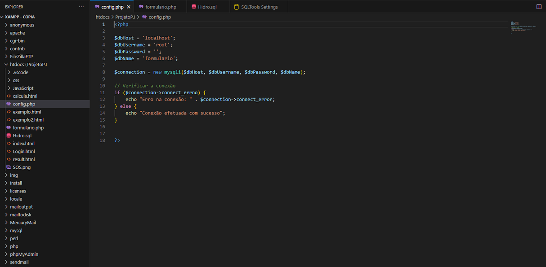
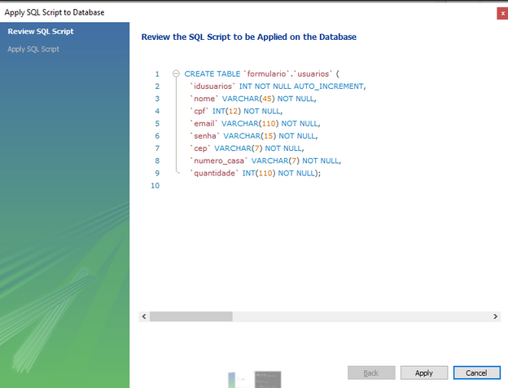
Desenvolvimento
Conexão com banco de dados

Slide 10
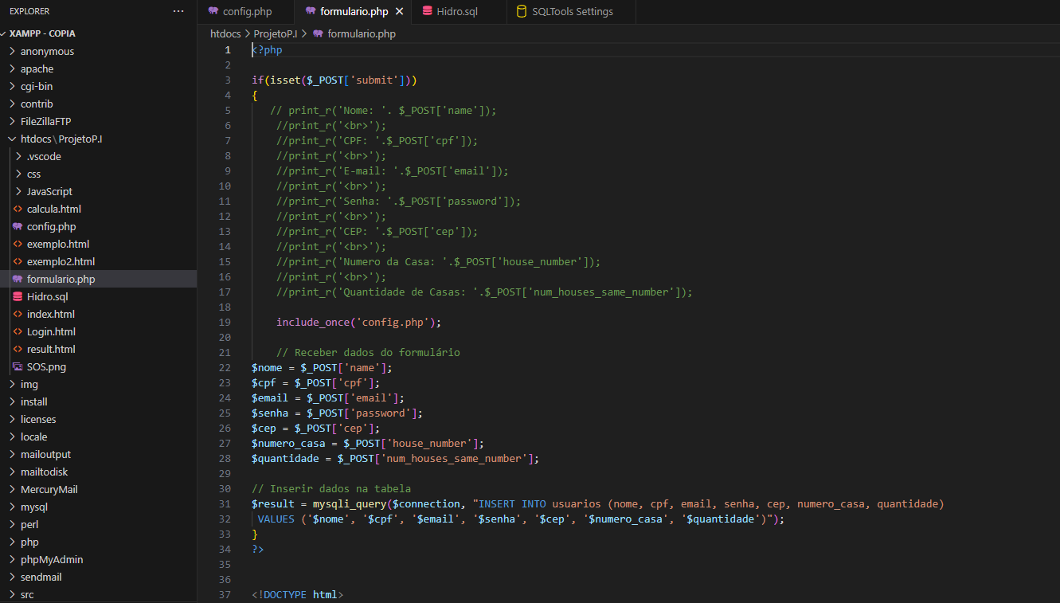
Desenvolvimento
Conexão com banco de dados

Slide 11


Microserviços
Acessibilidade
Lei nº 10.098 Essa lei foi regulamentada pelo Decreto nº 5.296, de 2 de dezembro de 2004. Este decreto representou um grande avanço, pois estabelece, no seu conceito de acessibilidade, a “utilização, com segurança e autonomia, […] dos dispositivos, sistemas e meios de comunicação e informação”.

Slide 12

Microserviços
Whats’ App
Um dos microserviços utilizados em questão remete a possibilidade de contato do usuário via número de ‘What’s App’, visto que as organizações adotam modelos de contato que aproxime o usuário da organização, criando um elo de confiança para com o mesmo.

Slide 13



HTML
Tecnologias
Para nosso desenvolvimento de um código estruturado para construção de uma página web, utilizamos o HTML como nossa ferramenta principal para estruturação e criação da plataforma.
JavaScript
Uma linguagem de programação amplamente utilizada no desenvolvimento web. Ao contrário do HTML e CSS, que são linguagens de marcação e estilo, respectivamente, o JavaScript é uma linguagem de programação de alto nível
CSS
Uma linguagem de programação amplamente utilizada no desenvolvimento web. Ao contrário do HTML e CSS, que são linguagens de marcação e estilo, respectivamente, o JavaScript é uma linguagem de programação de alto nível

Slide 14


PHP
Tecnologias
O PHP é uma linguagem de programação voltada para desenvolvimento de sites e aplicações web.
MySQL
O banco de dados usado no projeto é o MySQL, que é um banco relacional da categoria RDBMS (sistemas de gerenciamento de banco de dados relacional). Optamos pela utilização desse banco pelas amplas ferramentas e sua versatilidade.

Slide 15
Camada de negócios
Organização: A organização será composta por departamentos dedicados ao desenvolvimento de tecnologia, análise de dados, educação e conscientização, operações e suporte
Governança: Governança coorporativa, politicas de sustentabilidade, transparência e relatórios
Arquitetura
Empresarial
Modelo de Negócios: Venda de tecnologia, serviços de assinatura, Educação e consultoria
Processo de negócios: Desenvolvimento do produto, gestão de dados, suporte ao cliente

Slide 16
Estratégia de Negócios
Curto prazo: Lancçamento, estabelecer parceria, engajamento do usuário
Médio prazo: expansão de mercado, inovação contínua (processos e negócios)
Longo prazo; Impacto ambiental, Integração com setor público
Arquitetura
Empresarial

Slide 17
Camada de Aplicação
O desenvolvimento da aplicação fora projetado para ser um sistema de gestão integrada, entre a
camada WEB e o Banco de dados
Plataforma Interativa
Integração de Tecnologias
Arquitetura
Empresarial
Frontend
Linguagens: HTML5, CSS3 e JavaScript para construir interfaces de usuário interativas e acessíveis.
Backend
Banco de Dados: Bancos de dados relacionais como MySQL.

Slide 18
Camada de Dados
A camada de dados define as estruturas de dados, bem como a gestão e o compartilhamento
dos dados coletados e processados.
Arquitetura
Empresarial
Relacional: Utilização de bancos de dados relacionais (RDBMS) como o MySQL para armazenar dados estruturados.
Ideal para manter informações sobre usuários, dispositivos, e registros de consumo de água.
Modelagem de Dados
Esquema Relacional: Definição de tabelas, colunas e relações entre diferentes entidades como
Usuários, Dispositivos, Registros de Consumo

Slide 19

Objetivos Alcançados
Desenvolvimento das telas
Design sofisticado
Retorno com base nos dados que o usuário inseriu
Criação do banco de dados
Aplicação dos microsserviços

Slide 20

Objetivos não alcançados
Dashboard comparativo
Gráficos de Interação
Conexão com banco de dados.
O sincronismo do usuário logar com o seu registro de conta (consumo)
Lançamento de plano de assinatura

Slide 21

Projetos Futuros
Serviços de assinatura
Dashboards interativos
Instalação de sensors IoT

Slide 22
Conclusão
Realizado o desenvolvimento da plataforma web, junto ao plano de negócios e desenvolvimento tecnológico, com base nos ensinos das matérias ao longo dos semestres e durante o Projeto integrador.

Slide 23
Obrigado!

